Slide 1


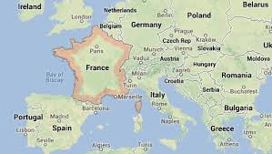
Tiết 8 – Bài 5:
CÔNG XÃ PA-RI 1871

Slide 2
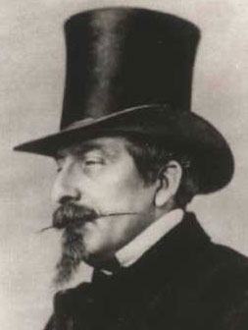
I. SỰ THÀNH LẬP CÔNG XÃ.
1. Hoàn cảnh ra đời của Công xã.
Năm 1870, Na-pô-lê-ông III gây chiến tranh với Phổ.
Na-pô-lê-ông III

Slide 3
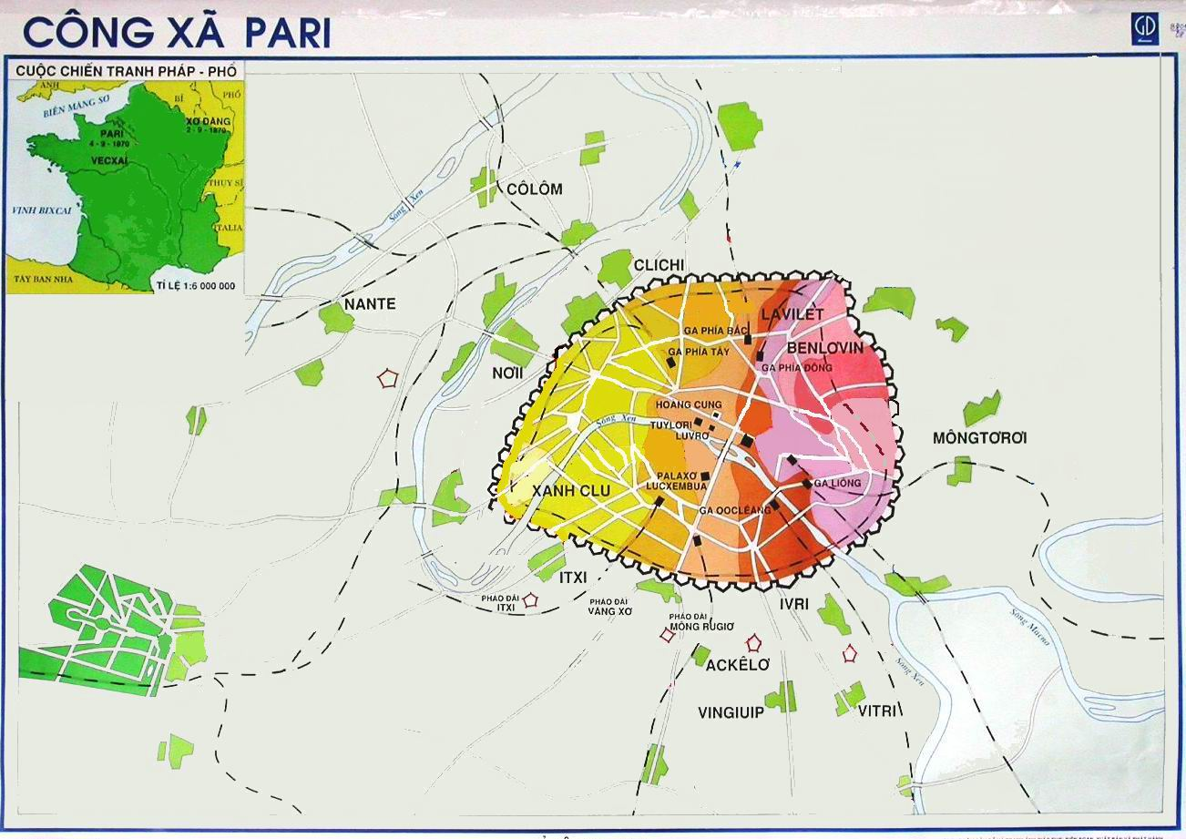
Chú giải
x
Nhân dân lật đổ đế chế II
2/9/1870
Quân Phổ tấn công Pháp
x
Na-pô-lê-ông III bị bắt
Pháp tuyên chiến với Phổ
Pháp tiến hành cuộc chiến tranh với Phổ trong điều kiện như thế nào? Kết quả ra sao?
Quân đội chưa được huấn luyện kĩ càng, thiếu sự chỉ huy thống nhất, thiếu vũ khí, trang thiết bị, ngay cả kế hoạch tác chiến cũng không có → thất bại.
Notes:
Copyright (c) 2005 - Doan Van Hung, Khoa Lich su- ĐH Quy Nhon

Slide 4
Chú giải
Nhân dân lật đổ đế chế II
4/9/1870
Quân Phổ tấn công Pháp
x
Na-pô-lê-ông III bị bắt
Pháp tuyên chiến với Phổ
Trước tình hình đó nhân dân Pa-ri đã làm gì?
Ngày 4/9/1870, nhân dân Pa-ri khởi nghĩa lật đổ nền thống trị của đế chế III → kết quả “Chính phủ vệ quốc” của giai cấp tư sản được thành lập.

Slide 5
I. SỰ THÀNH LẬP CÔNG XÃ.
1. Hoàn cảnh ra đời của Công xã.
- Năm 1870, chiến tranh Pháp – Phổ bùng nổ => Pháp thất bại
- Ngày 4 – 9 – 1870, nhân dân Pa-ri khởi nghĩa lật đổ chính quyền Na-pô-lê-ông III.
→ Chính phủ lâm thời tư sản được thành lập

Slide 6

Nhân dân Pháp kiên quyết bảo vệ Tổ quốc.
So sánh thái độ của nhân dân Pa-ri với chính quyền tư sản khi “Tổ quốc lâm nguy”?
THÁI ĐỘ
Tư sản Pháp lại đầu hàng quân Phổ.

Slide 7
Bài 5: CÔNG XÃ PA-RI 1871
* Thảo luận nhóm bàn 2 phút:
Tại sao “chính phủ vệ quốc” của tư sản lại đầu hàng quân Phổ?
Chủ tịch Hồ Chí Minh đã nhận định: “Tư bản Pháp khi ấy như lửa cháy hai bên, bên thì Đức bắt chịu đầu hàng, bên thì cách mạng nổi trước mắt. Tư bản Pháp thề chịu nhục với Đức chứ không chịu hoà với cách mạng” → Chứng tỏ: tư sản Pháp sợ nhân dân hơn sợ quân Đức xâm lược nên đã đầu hàng Đức để rảnh tay đối phó với nhân dân.

Slide 8
I. SỰ THÀNH LẬP CÔNG XÃ.
1. Hoàn cảnh ra đời của Công xã.
- Năm 1870, chiến tranh Pháp – Phổ bùng nổ => Pháp thất bại
- Ngày 4 – 9 – 1870, nhân dân Pa-ri khởi nghĩa lật đổ
chính quyền Na-pô-lê-ông III.
→ Chính phủ lâm thời tư sản được thành lập
- Quân Phổ tràn vào nước Pháp.
+ Chính phủ tư sản vội vã đình chiến.
+ Nhân dân Pa-ri kiên quyết chiến đấu bảo vệ Tổ quốc .

Slide 9
CÔNG XÃ PA-RI 1871
2. Cuộc khởi nghĩa ngày 18-3-1871. Sự thành lập công xã.
Nguyên nhân nào dẫn đến
cuộc khởi nghĩa 18-3-1871 ?
a/ Nguyên nhân:
- Do mâu thuẫn giữa chính phủ tư sản với nhân dân Pa-ri

Slide 10
Cuộc khởi nghĩa diễn
ra như thế nào ?
Chú giải
Lực lượng Công xã Pari
Lực lượng quân Phổ
Lực lượng quân Véc xai
Các pháo đài
Nơi thành lập Công xã
Nơi diễn ra những trận đánh
cuối cùng của các chiến sĩ công xã
Mũi tấn công của quân Véc xai
MÔNG MÁC
TOÀ THỊ CHÍNH
26-3-1871
VECXAI
18-3-1871
Notes:
Copyright (c) 2005 - Doan Van Hung, Khoa Lich su- ĐH Quy Nhon

Slide 11
CÔNG XÃ PA-RI 1871
2. Cuộc khởi nghĩa ngày 18-3-1871. Sự thành lập công xã.
b/ Diễn biến:
Ngày 18-3-1871, quân Chi-e đánh úp đồn Mông-Mác → Quần chúng nhân dân khởi nghĩa. - Quân Chi-e bị bao vây, thất bại.
- Nhân dân làm chủ Pa-ri
Kết quả ra sao ?
c/ Kết quả: Ngày 26-3-1871 nhân dân Pari bầu Hội đồng công xã

Slide 12
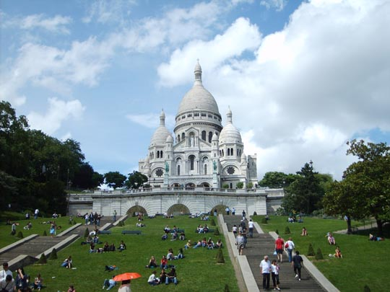
Đồi Mông-mác

Slide 13

Từ đồi Mông-Mác có thể nhìn thấy toàn cảnh Pari…

Slide 14
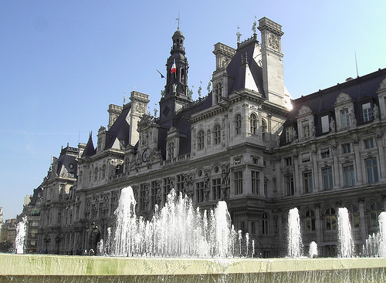
Toà Thị Chính nơi trước đây Hội đồng Công xã Pari họp.

Slide 15

“Ngày 28/3/1871, tại Quảng trường Toà thị chính giữa một biển người bao la, Công xã long trọng tuyên bố, ra mắt quốc dân trong tiếng hô vang dậy “Công xã muôn năm”. Tiếng đại bác chào mừng rung chuyển đất trời. Đoàn quân nhạc cử bài Quốc ca (bài Mác-xây-e) hùng tráng, tiếng hát vang như sấm dậy. Từ 1790 đến nay chưa bao giờ Pa-ri lại phấn khởi và xúc động đến thế. Tim mọi người ngừng đập, nước mắt trào lên mi”.
Vì sao Hội đồng Công xã được nhân dân nhiệt liệt đón mừng?
Vì đây là cuộc cách mạng vô sản đầu tiên trên thế giới đã lật đổ giai cấp tư sản, đưa nhân dân lao động làm chủ Pa-ri.

Slide 16
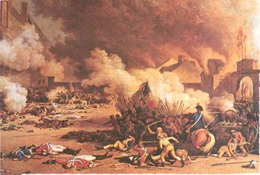
HÌNH ẢNH VỀ CUỘC ĐẤU TRANH CỦA CÔNG XÃ PARI

Slide 17
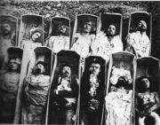
Các chiến sĩ Công xã bị hy sinh

Slide 18
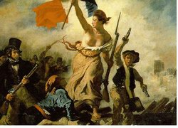
Phụ nữ và trẻ em cùng tham gia chiến đấu

Slide 19
II. TỔ CHỨC BỘ MÁY VÀ CHÍNH SÁCH CỦA CÔNG XÃ .
(Hướng dẫn đọc thêm)
* Tổ chức bộ máy.
* Chính sách của Công xã.

Slide 20
III. NỘI CHIẾN Ở PHÁP . Ý NGHĨA LỊCH SỬ CỦA CÔNG XÃ PARI
1/ Nội chiến:
2/ Ý nghĩa lịch sử và bài học kinh nghiệm của Công xã Pari a/Ý nghĩa lịch sử
+ Công xã Pa-ri đã lật đổ chính quyền tư sản, xây dựng nhà nước kiểu mới của giai cấp vô sản.
+ Cổ vũ cho nhân dân lao động thế giới đấu tranh.
b/ Tính chất: là cuộc cách mạng vô sản

Slide 21
“Pa-ri công xã vì tổ chức không khéo và vì không liên lạc với dân cày, đến nổi thất bại… Cách mệnh thì phải có tổ chức rất vững bền mới thành công. Muốn làm cách mệnh thì cũng không nên sợ phải hi sinh”. Hồ Chí Minh.
Qua nhận xét của Chủ tịch Hồ Chí Minh, em hãy rút ra bài học của Công xã?
- Phải có Đảng chân chính lãnh đạo.
- Thực hiện liên minh công – nông.
b/Bài học kinh nghiệm
- Kiên quyết trấn áp kẻ thù.
- Xây dựng nhà nước do dân và vì dân.

Slide 22

BÀI TẬP CỦNG CỐ
Câu 1: Hãy khoanh tròn chữ cái đầu câu đúng
- Lực lượng đấu tranh và lãnh đạo của Công xã Pari là:
Giai cấp tư sản
Giai cấp vô sản
Giai cấp địa chủ
Giai cấp tiểu tư sản
B

Slide 23

Câu 2: Đánh dấu chéo vào ô đúng : Công xã Pari là nhà nước kiểu mới vì:
a/ Nhà nước phục vụ quyền lợi cho giai cấp tư sản.
b/ Nhà nước do giai cấp tư sản lãnh đạo, phục vụ tư sản.
c/ Nhà nước do giai cấp vô sản lãnh đạo và phục vụ nhân dân.
d/ Nhà nước cộng hòa xã hội chủ nghĩa.
X

Slide 24
Hoạt động nhóm:
Nhóm 1 : Tổ 1- 2
Tình hình nước Anh về kinh tế, chính trị từ cuối thế kỷ XIX đầu thế kỷ XX ?
- Nhóm 2 : Tổ 3 - 4.
Tình hình nước Pháp về kinh tế, chính trị từ cuối thế kỷ XIX đầu thế kỷ XX ?
- Hoạt động cá nhân:
Tìm hiểu khái niệm chủ nghĩa đế quốc, công ty độc quyền.

Slide 25
VỀ NHÀ
* Học thuộc bài.

